Slide 1


Hrönn Soffíu Björgvinsdóttir
hronnb@amtsbok.is
Notes:
Komið þið sæl
Ég heiti Hrönn og er verkefnastjóri á Amtsbókasafninu á Akureyri – og ég ætla að segja ykkur aðeins frá Viku 17 og það sem meira er, ég ætla að reyna sannfæra ykkur um að taka þátt í verkefninu á næsta ári.

Slide 2



Hvað er Vika 17?
  Vitundarvakningarátak um heimsmarkmið Sameinuðu þjóðanna
  Viðburðir og fræðsla á bókasöfnum
  Á uppruna sinn að rekja til Danmerkur
Notes:
Til að byrja með, hvað er Vika 17?
Vika 17 er vitundarvakningarátak um heimsmarkmiðin á bókasöfnum en þá bjóða bókasöfn upp á ýmsa viðburði og fræðslu tengda heimsmarkmiðunum 17. Þetta er verkefni sem á uppruna sinn að rekja til Danmerkur og markmiðið er gera vikuna að alþjóðlegu átaki.
Okkur er kannski ekkert sérstaklega tamt að hugsa í vikum eins og daninn, en eins og nafnið gefur til kynna þá fer átakið fram í 17. viku ársins sem er seinni part apríl.

Slide 3

Notes:
Þið kannist auðvitað við heimsmarkmið Sameinuðu þjóðanna, þetta eru markmið um sjálfbæra þróun og taka til efnahagslegra, félagslegra og umhverfislegra þátta. Þessir þættir tengjast allir allir, þannig að það er ekki hægt að vinna að efnahagslegum þáttum án þess að það hafi áhrif á félagslega og umhverfislega þætti, og svo öfugt.
Markmiðin eru 17 talsins eins og þið sjáið, og gegnum gangandi eru 5 meginþemu – mannkynið, jörðin, hagsæld, friður og samstarf. Þannig að þið sjáið að þetta er ótrúlega vítt og umfangsmikið og heimsmarkmiðin ættu í rauninni að hafa áhrif á allt okkar líf.
En einmitt vegna þess hve víðtæk þau er er mjög auðvelt að tengja verkefni og viðburði við markmiðin.

Slide 4
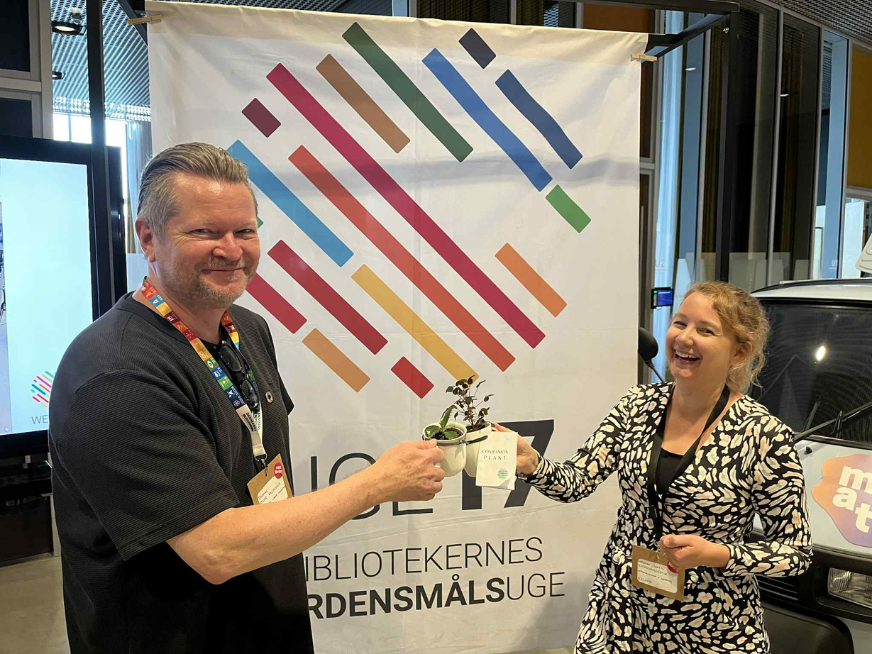

WEEK 17
TheNational Library Week for Sustainable Change and Development
week17 is a nationwide library campaign highlighting the un’s 17 sustainable development goals
Want to join?
More than 180 libraries in 10 countries have already joined – now it’s your turn!
JOIN WEEK17
Leave no one behind
Notes:
Verkefnið fer fyrst af stað í Danmörku árið 2022 og það er eiginlega alveg lygilegt hvað það hefur vaxið hratt. Fyrsta árið tóku 4 bókasöfn þátt, núna fjórum árum síðar taka 90 % danskra almenningsbókasafna þátt í verkefninu, auk nokkurra háskóla- og skólabókasafna.
Síðustu tvö árin hefur verkefnið líka dreift sér til fleiri landa og eins og ég sagði áðan er makrmiðið gera Viku 17 að alheims vitundarvakningarátaki á bókasöfnum. Hér sjáið þið einmitt manninn á bakvið verkefnið, það er hann Thomas Sture Rasmusen hjá dönsu bókasafnasamtökunum, öðlingur mikill! Og þarna erum við einmitt að skála í blómapottum á Next Library núna í vor.

Slide 5
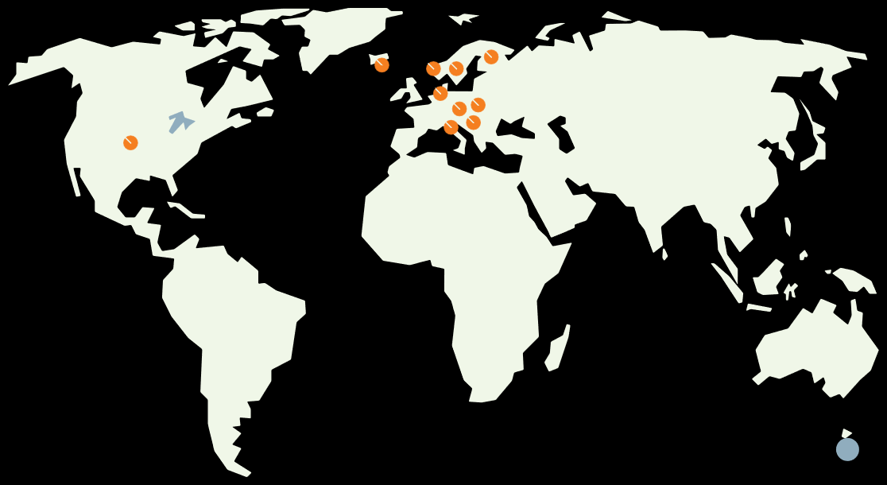

Czech Republic Denmark Finland Iceland Italy Norway Slovakia Slovenia Sweden
United States
Notes:
Svona til gamans þá er hér yfirlit yfir þau lönd sem hafa staðfest þátttöku á næsta ári. Vika 17 verður líka eitt af viðfangsefnum EBLIDA ráðstefnunnar sem verður í Prag í vor. Þannig að þið sjáið að það er blússandi útrás í gangi.
Við á Amtsbókasafninu tökum fyrst þátt í prufukeyrslu á verkefninu í fyrra, og ég skal alveg viðurkenna að mín fyrstu viðbrögð...

Slide 6
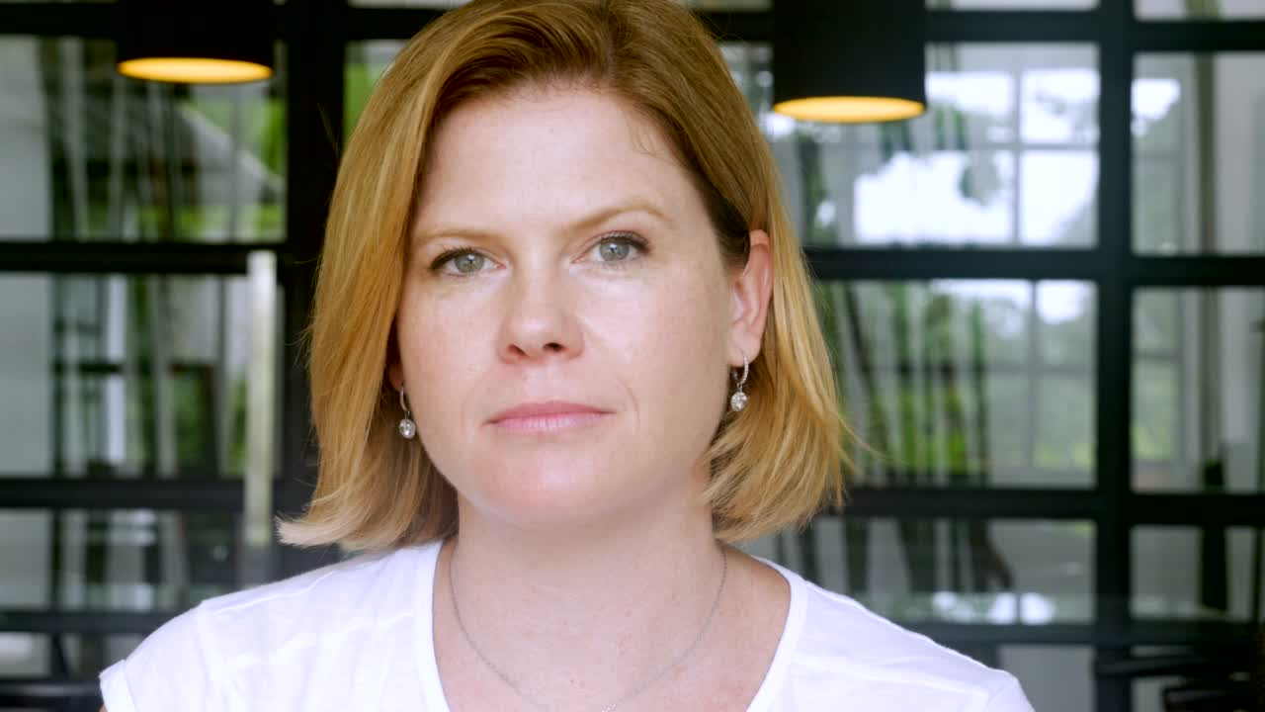
Notes:
voru frekar dræm. Apríl er barnamenningamánuður hjá okkur og nóg um að vera og ég var ekki alveg að nenna að bæta við fullt af einhverjum nýjum viðburðum ofan á það. Þannig að ég gaf það út að við myndum bara hafa þetta smátt í sniðum, hafa kannski einn eða tvo viðburði.
Svo fór ég náttúrulega bara að skoða málið og sá að eitthvað af því sem við vorum þegar með á dagskrá féll mjög vel að markmiðum vikunnar og afþví það var svo auðvelt þá ákváðum við að bæta aðeins við.

Slide 7
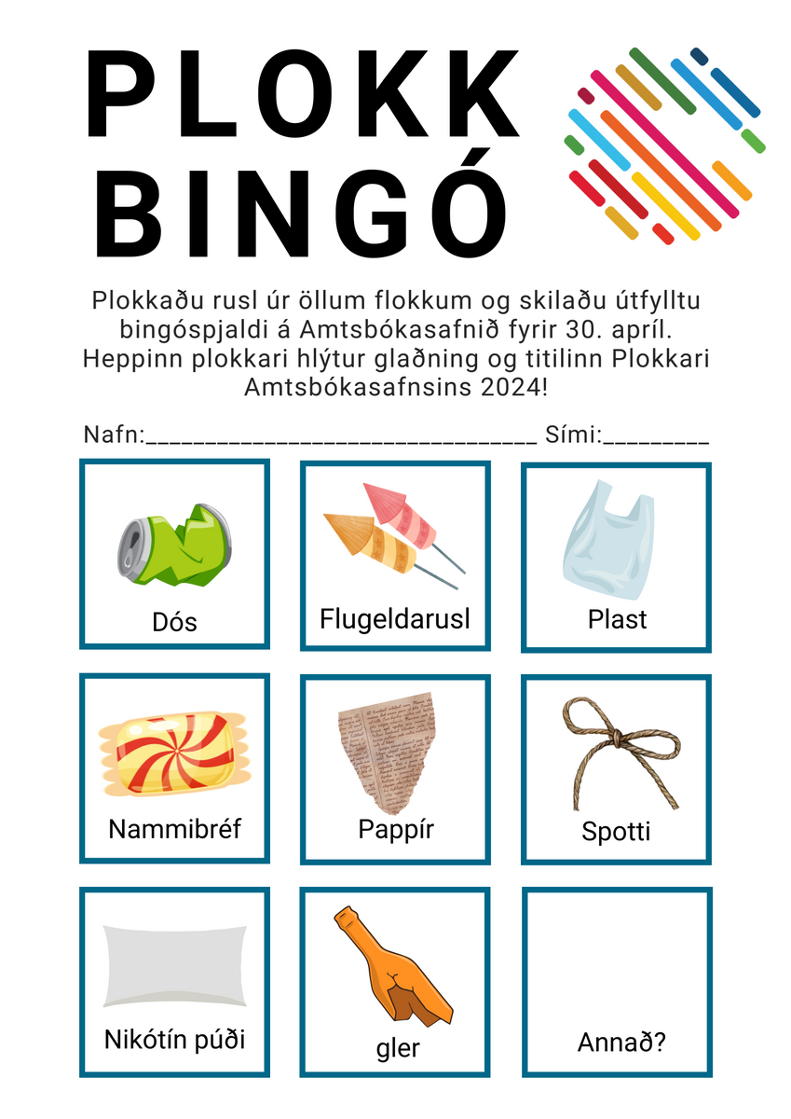
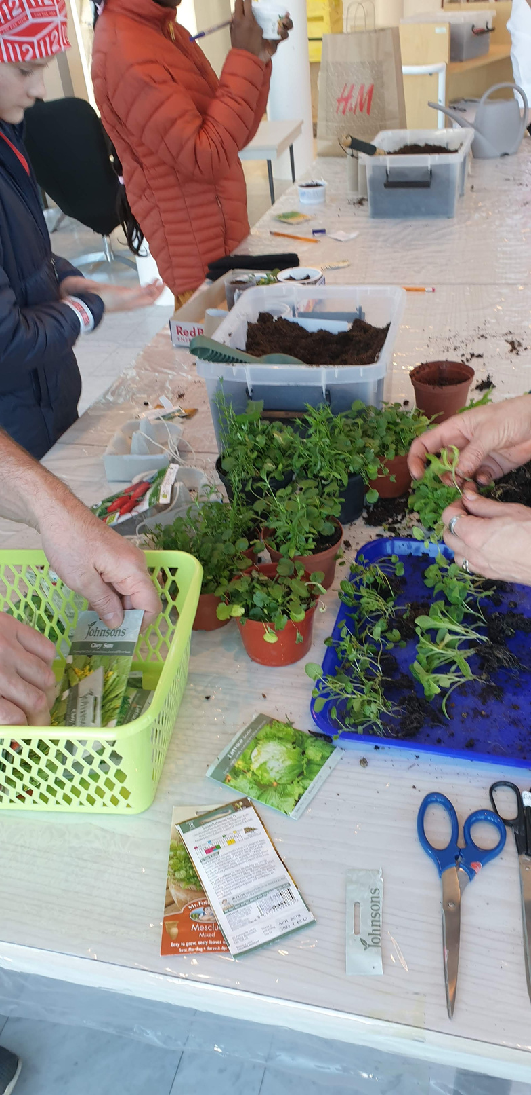
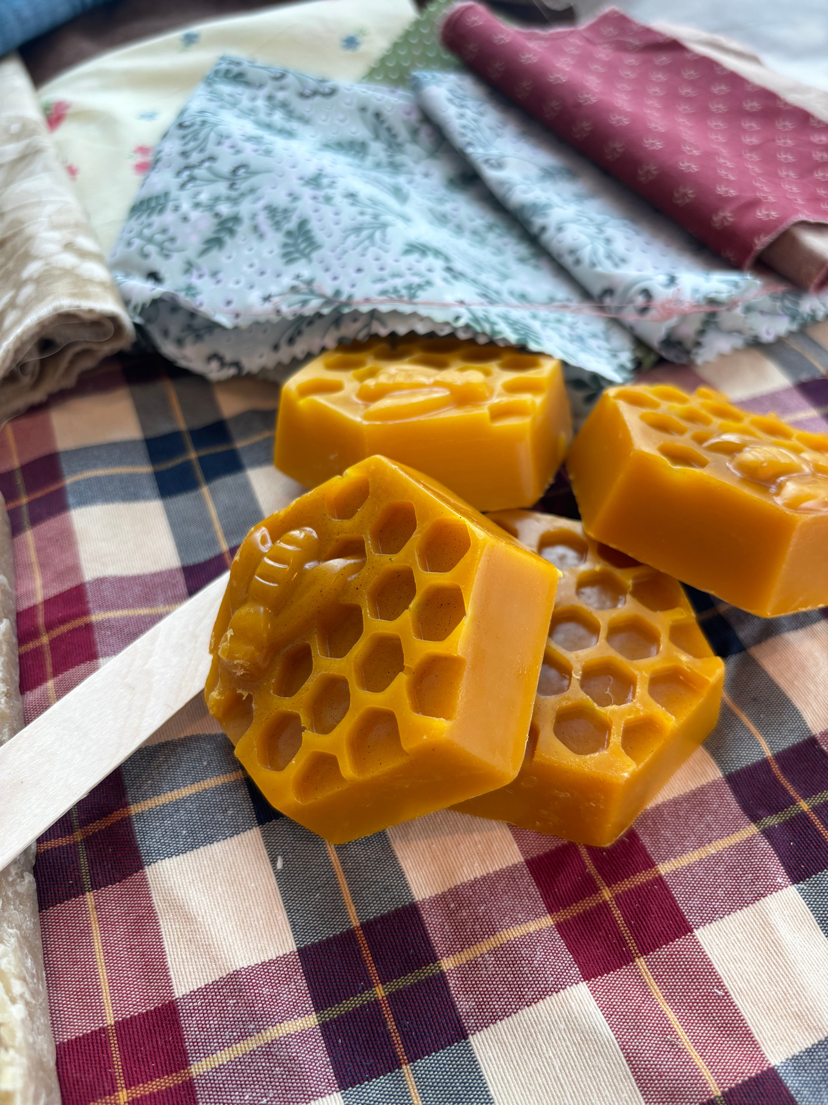

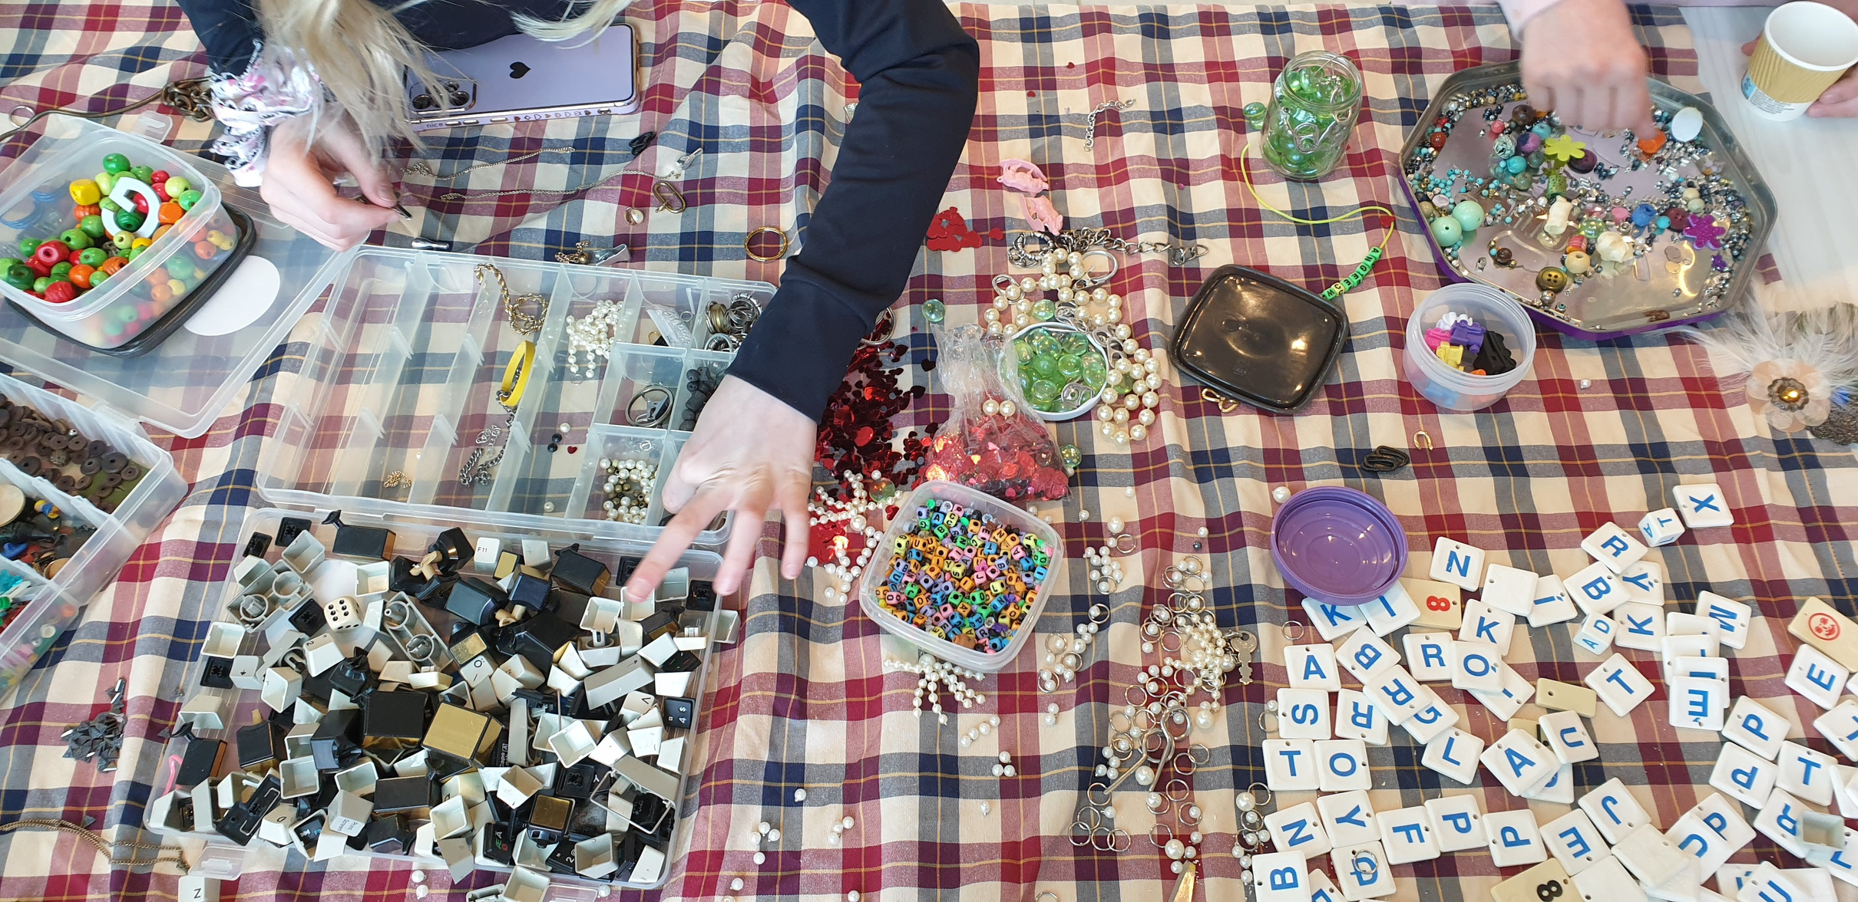
Notes:
Þannig að það sem áttu bara að vera einn eða tveir litlir viðburðir voru allt í einu orðnir 5.
Á dagskrá barnamenningarhátíðar voru þegar skartgripasmiðja úr endurunnum efnivið og bývaxpappírssmiðja fyrir börn og ungmenni. Listakonan sem sá um þessa viðburði var alveg til í að færa viðburðina um nokkra daga svo þeir væru í réttri viku og að þeir væru auglýstir bæði undir formerkjum Barnamenningarhátíðar og Viku 17.
Við bættum svo við plokkbingói, plöntuskiptum, sem við ætluðum hvort eð er að vera með í maí, og sáningarverkstæði. Þar fengum við hana Heiðrúnu sem sér um matjurtagarða Akureyrar til þessa leiðbeina og börn og fullorðnir sáðu í klósettpappírsrúllur, eggjabakka og jógúrtdollur. Við fengum sumarblóm frá Lystigarðinum á Akureyri og Heiðrún kenndi hvernig best er að prikkla. Svo notuðum við auðvitað tækifærið og kynntum fræsafnið okkar.
Auðvitað var þátttakan misjöfn en heilt yfir gekk þetta bara eins og í sögu og ekki mikið auka álag á starfsfólk.

Slide 8


Notes:
Þannig að það var ekkert því til fyrirstöðu að fara í allsherjar útrás og hafa viku 17 á landsvísu 2025. Kynningarbréf var sent á forstöðumenn almenningsbókasafna – ég vona að þau hafi öll fengið póst, ef ekki þá biðst ég afsökunar á því, það var enginn viljandi skilinn út undan.
Þó nokkur bókasöfn gripu boltann og það voru ótrúlega flottir og fjölbreyttir viðburðir víða um land núna í apríl síðastliðnum. Þar á meðal:

Slide 9
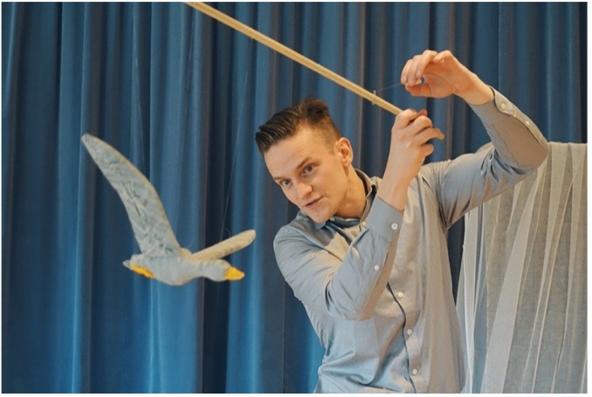
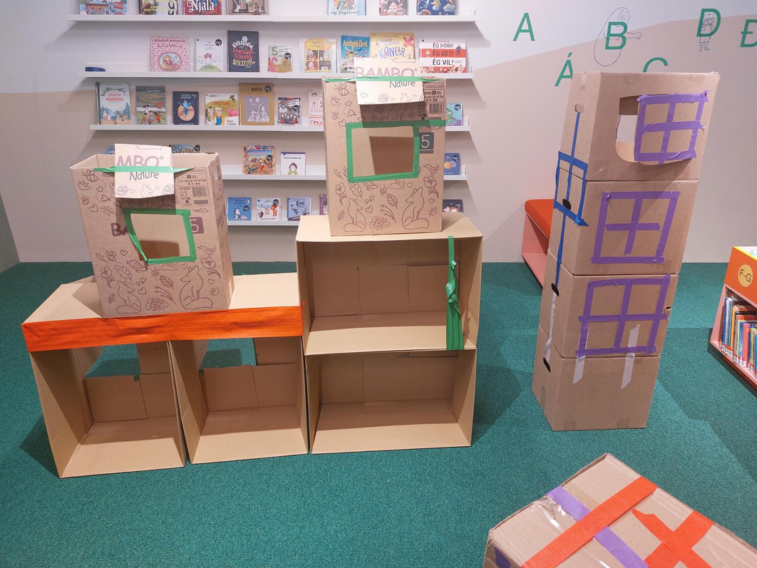
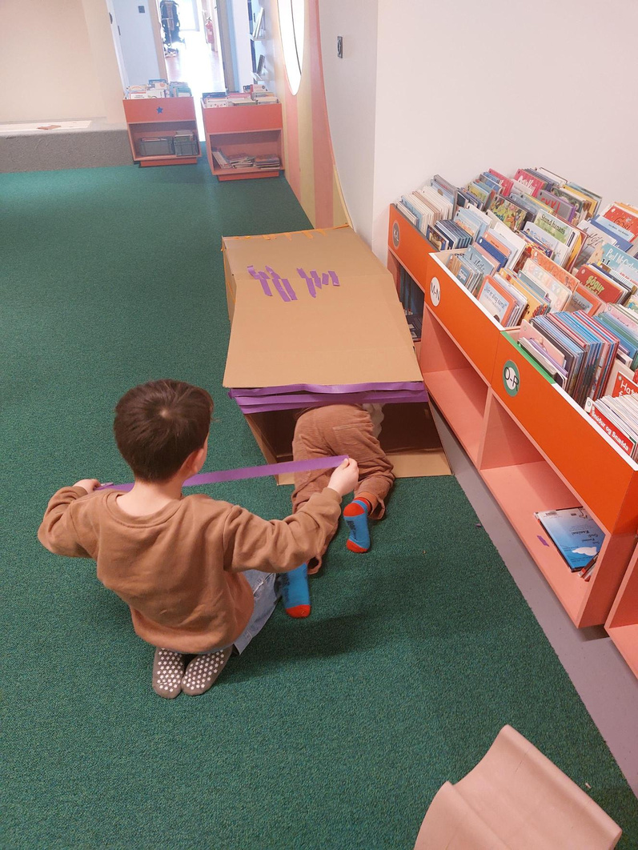
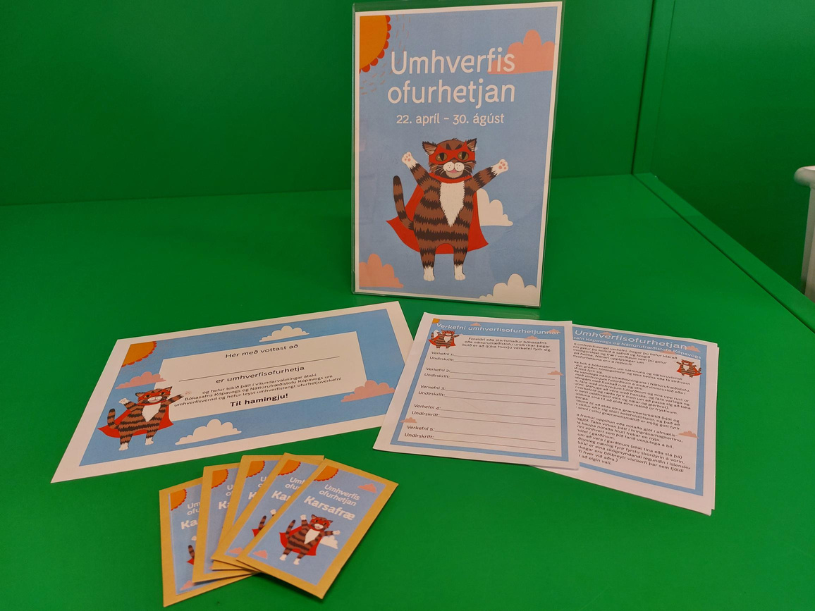
Notes:
Á Bókasafni Kópavogs var meðal annars kassasmiðja, leiksýning, opið hús fyrir hælisleitendur og flóttafólk og svo notuðu þau tækifærið og störtuðu verkefninu Umhverfisofurhetjunni sem þau vinna í samstarfi við Náttúrufræðistofu Kópavogs – vikrkilega flott verkefni, ég mæli með að þið kynnið ykkur það.

Slide 10
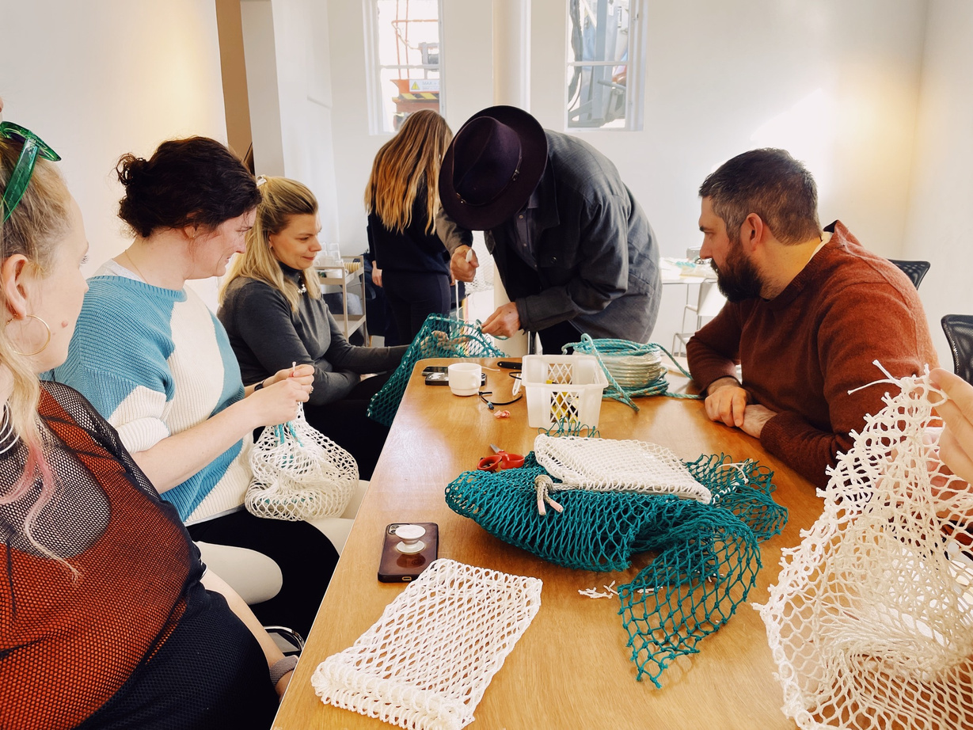
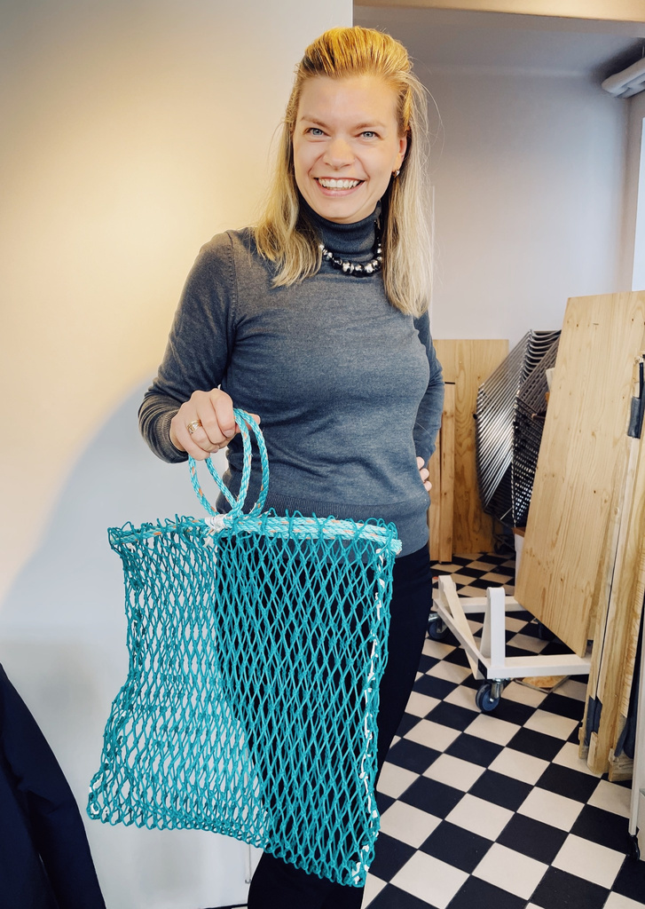
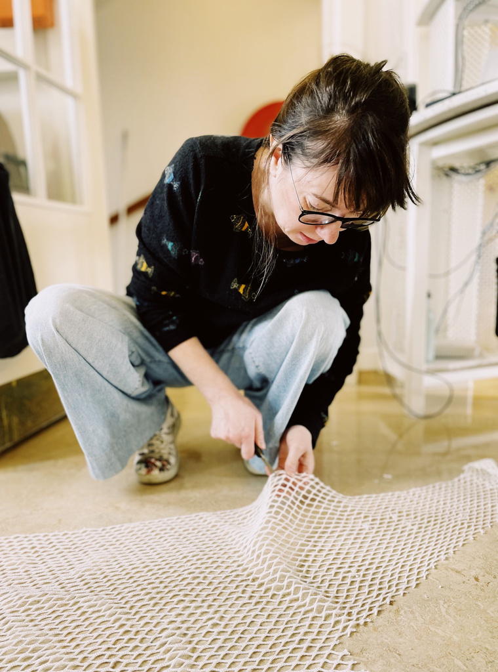
Notes:
Á bókasafninu á Ísafirði var meðal annars netasmiðja, þar sem netagerðarmeistari kenndi fólki að búa til slitsterka poka úr netaafgöngum, það verkefni var unnið í samstarfi við Hampiðjuna á Ísafirði sem útvegaði öll tæki og tól ásamt netaafgöngum og spottum.

Slide 11
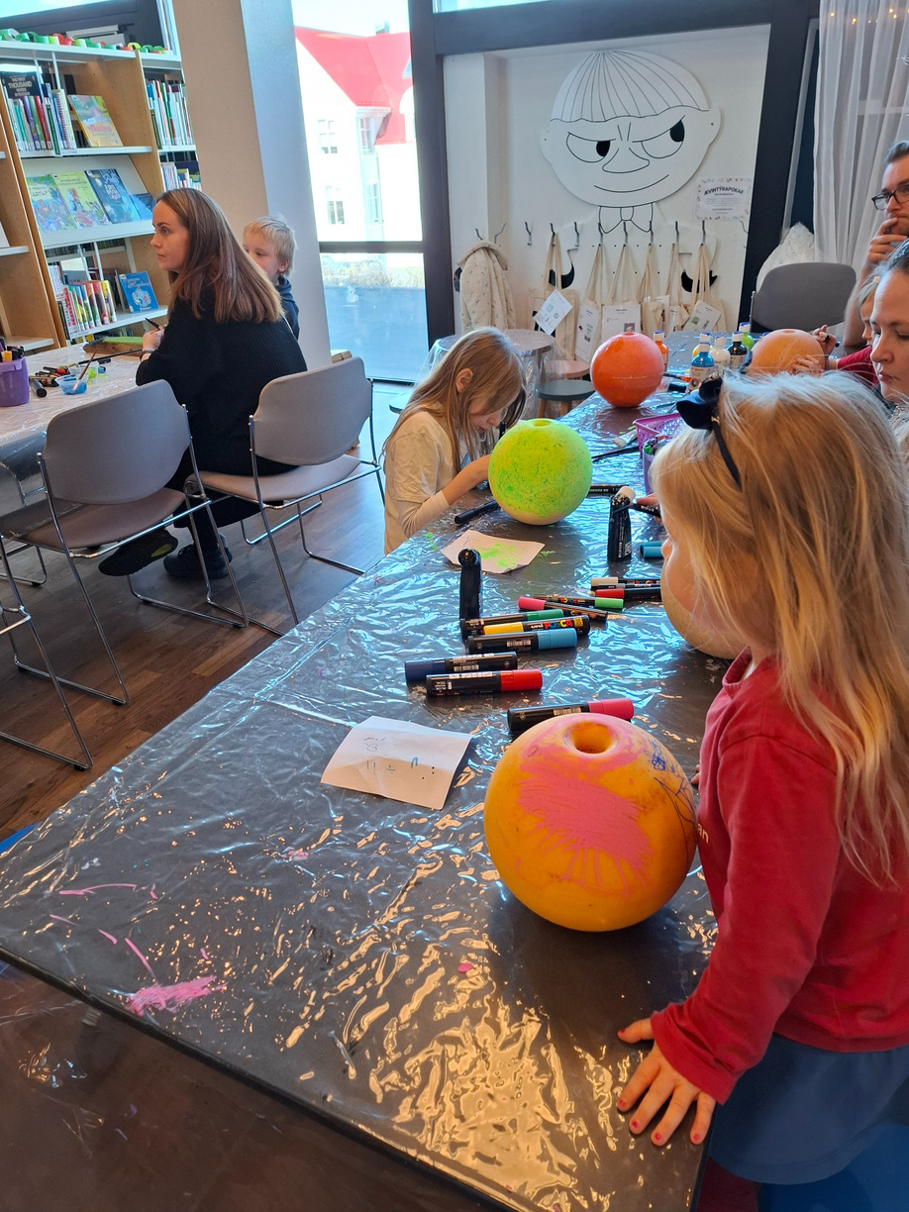
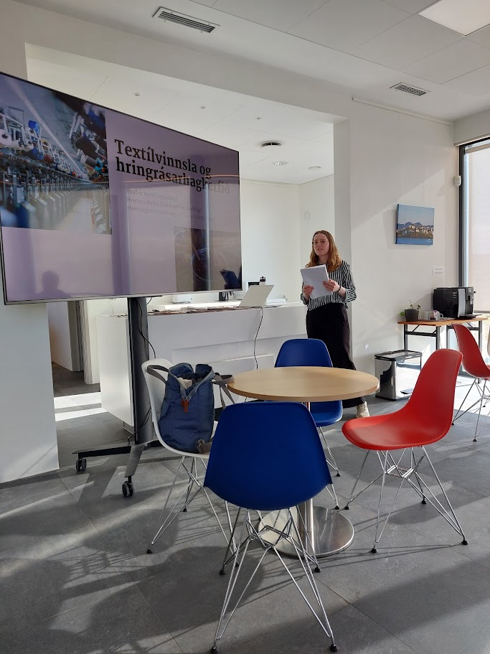
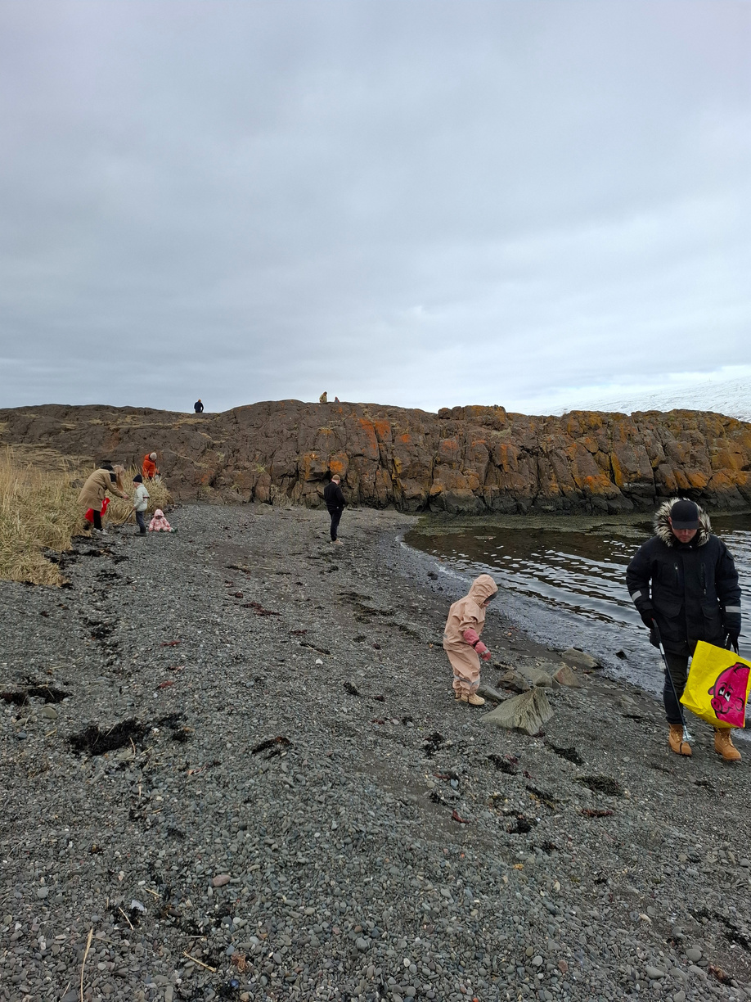
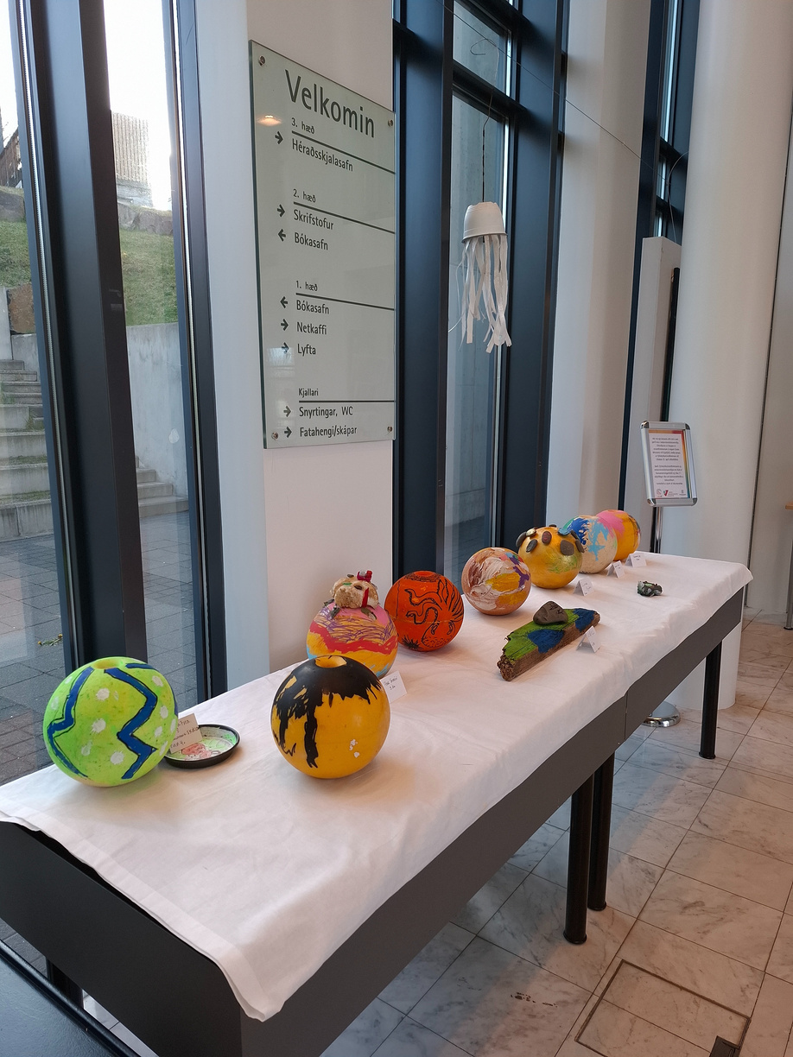
Notes:
Á Borgarbókasafninu í Úlfasárdal var meðal annars kaffiskrúbbsgerð og veifugerð.
Á Amtsbókasafninu í Stykkishólmi var fyrirlestur um áhrif textíls á umhverfið og á Amtsbókasafninu á Akureyri vorum við meðal annars með strandhreinsidag ásamt Ocean Missions samtökunum og svo listasmiðju þar sem sköpuð voru listaverk úr gömlum netakúlum og öðrum sem fannst í streindhreinsuninni daginn áður.

Slide 12
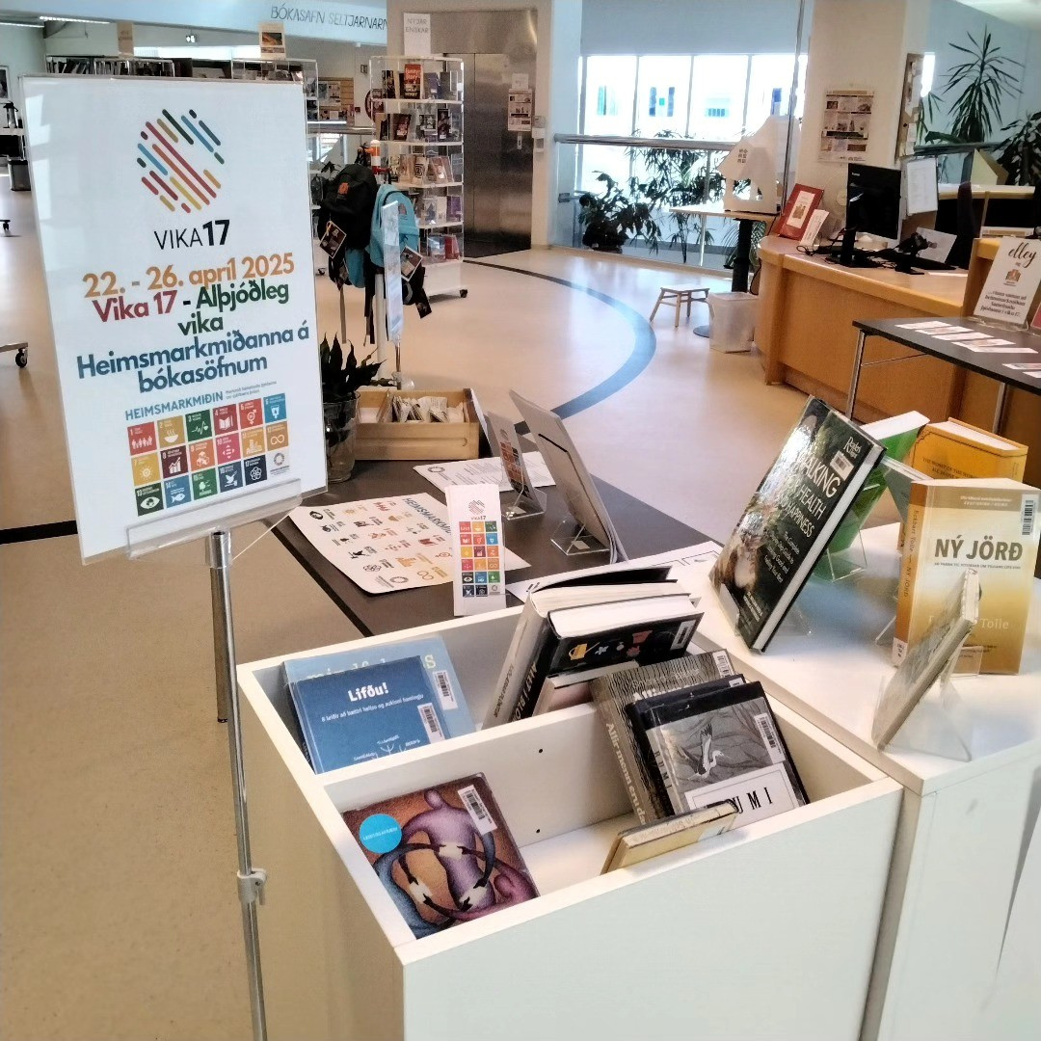
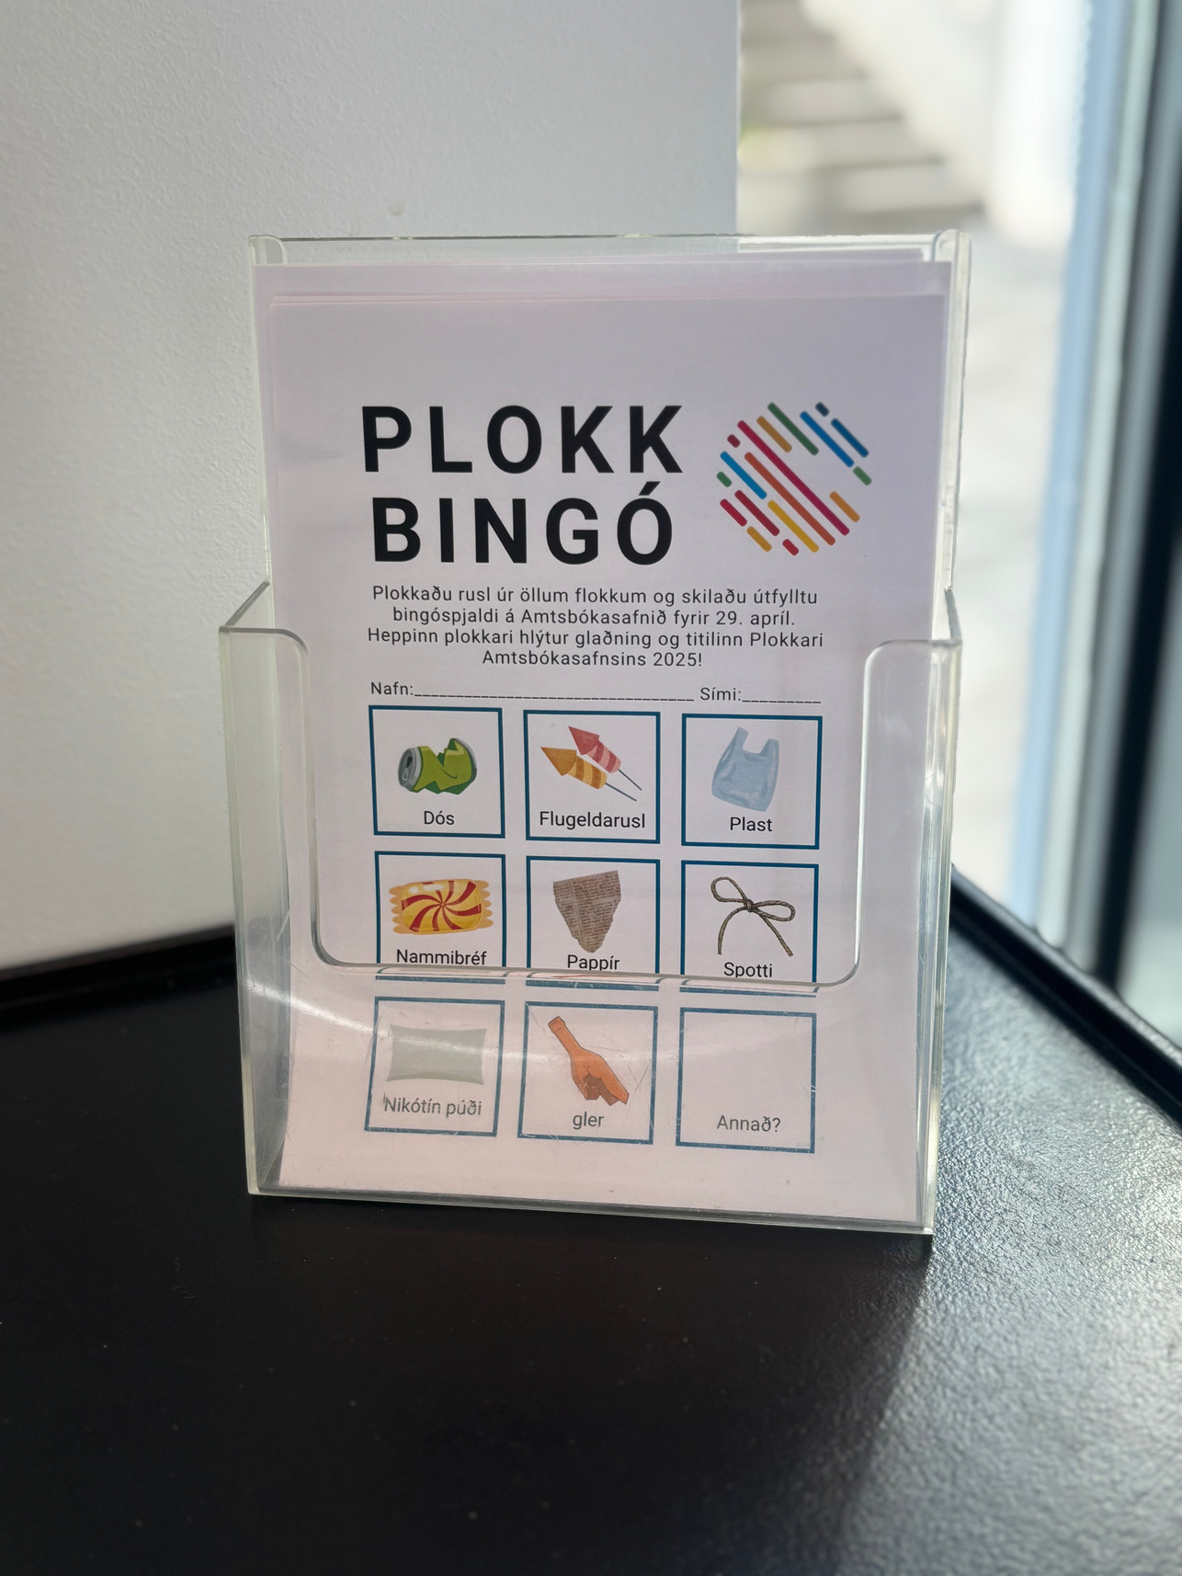
Notes:
Á flestum söfnum voru svo plokkbingó, ýmiskonar skiptimarkaðir og bókaútstillingar. Þetta er bara brot af dagskránni enda voru fleiri bókasöfn sem tóku þátt, Bókasafn Garðabæjar, Bókasafn Seltjarnarness og Héraðsbókasafn Rangæinga svo einhver séu nefnd.

Slide 13

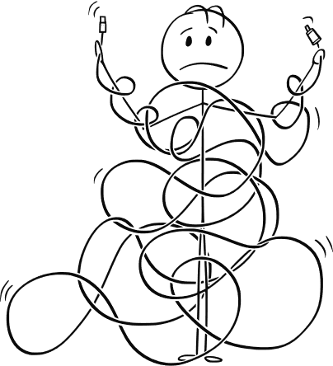
Þetta þarf ekki að vera flókið
Margt af því sem við erum nú þegar að gera smellpassar í Viku 17 þemað
Samstarfsaðilar úr nærumhverfinu
Notes:
Í einhverjum tilvikum voru þetta viðburðir sem hefðu farið fram hvort eð er en smellpössuðu í Viku 17 þemað – svo þið sjáið að það þarf ekki endilega að vera flókið eða mikil auka vinna fólgin í því að taka þátt. Margt af því starfi sem þegar er unnið á bókasöfnum fellur nú þegar mjög vel að heimsmarkmiðunum.
Annað sem þið tókuð kannski eftir í þessari upptalningu er samstarf við aðila í nærsamfélaginu – Náttúrufræðistofnin Kópavogs, Hampiðjan og Ocean Missions. Það er svo ótúlega mikið af flottu starfi og fólki að vinna að sjálfbærni í einhverri mynd.
Þannig að ég hvet ykkur til þess að vera dugleg að líta í kringum ykkur og ég þori næstum að ábyrgjast að þið finnið einhverja geggjaða samstarfsaðila í nærumhverfi ykkar.

Slide 14


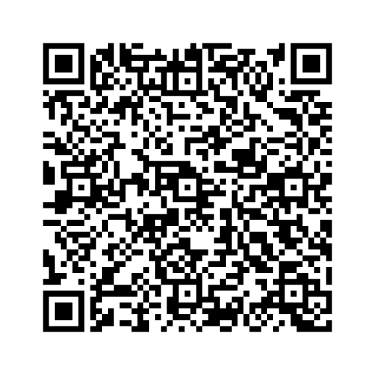
Það þarf ekki að finna upp hjólið
Hugmyndabæklingur
á rafrænu formi
Notes:
En við þurfum heldur ekki að finna upp hjólið því það er nú þegar til fullt af flottum hugmyndum og verkefnum á bókasöfnum víða um heim sem þið getið aðlagað að ykkar söfnum. Hér er til að mynda bæklingur frá Danmörku, á ensku, um verkefni í anda heimsmarkmiðanna (qr kóði) og þið hafið fullt leyfi til þess að nýta ykkur þær hugmyndir sem þarna eru:
Að sauma taupoka úr gömlum stuttermabolum
Átak þar sem gestir eru hvattir til að mæta með sinn eigin kaffibolla á viðburði
Gönguferðir skipulagðar frá bókasfninu
Fataviðgerðir
Skiptimarkaðir
Samfélagsmáltíðir
Og allskonar skemmtilegt.
Ég mæli með að þið skoðið þennan bækling, sérstaklega kannski í seinni helmingi bæklingsins.

Slide 15


SAMVINNA UM MARKMIÐIN
HEIMSMARKMIÐIN um sjálfbæra þróun
17
Égog fjölskylda mín ætlum að gera að
minnsta kosti þrjú atriði af listanum og vinna saman að heimsmarkmiðunum.
Fyrir loftslagið
Fyrir náttúruna
Löbbum og hjólum og reynum að skilja bílinn eftir heima
Flokkum ruslið okkar.
Slökkvum ljósin þegar það er bjart eða við
förum út úr herbergi.
Borðum meira af árstíðabundnu íslensku
grænmeti og berjum.
Höfum kjötlausa daga.
Pössum upp á vatnsnotkun þegar við
burstum tennur og förum í sturtu.
Söfnum regnvatni til þess að vökva með.
Gefum áfram hluti sem við erum hætt að
nota.
Notum fötin aftur ef þau eru ekki skítug í
stað þess að setja beint í þvottavélina.
Förum vel með hlutina okkar og reynum
að gera við það sem bilar.
Endurnýtum og spörum pappír.
Notum fjölnota brúsa og mál í staðinn
fyrir plastflöskur og einnota bolla.
Notum fjölnota poka.
Fyrir umhverfið
Gerummoltuhaug eðaleyfum smá grasbletti
Fyrir ykkur sjálf og hvert annað
í garðinum að vaxa villtum og óáreittum.
Leyfum laufblöðum sem falla af trjánum að
liggja á jörðinni í stað þess að raka þau burt.
Búum til fuglabað.
Búum til fuglamatara.
Leyfum skordýrum að vera í friði.
Hjálpum ánamöðkum af gangstéttinni aftur
út í gras eða mold.
Leyfum öllum að vera með í leik. Verum dugleg að deila með okkur. Stöðvum eða segjum frá ef við sjáum að
einhver er vondur við einhvern annan.
Lesum bækur og lærum nýja hluti.
Förum út að leika eða labba á hverjum
degi. Leysum þrautir og verkefni saman.
HEIMSMARKMIÐIN Á BÓKASÖFNUM
Notes:
Þá erum við einnig að vinna í því að þýða efni yfir á íslensku og gera aðgengilegt fyrir öll bókasöfn á landinu. Eitt af því sem er tilbúið er þessi gátlisti fyrir fjölskyldur frá bókasafninu í Herning. Hann er hugsaður þannig fjölskyldur velja sér að minnsta kosti þrjú atriði af listanum og framkvæma saman.

Slide 16
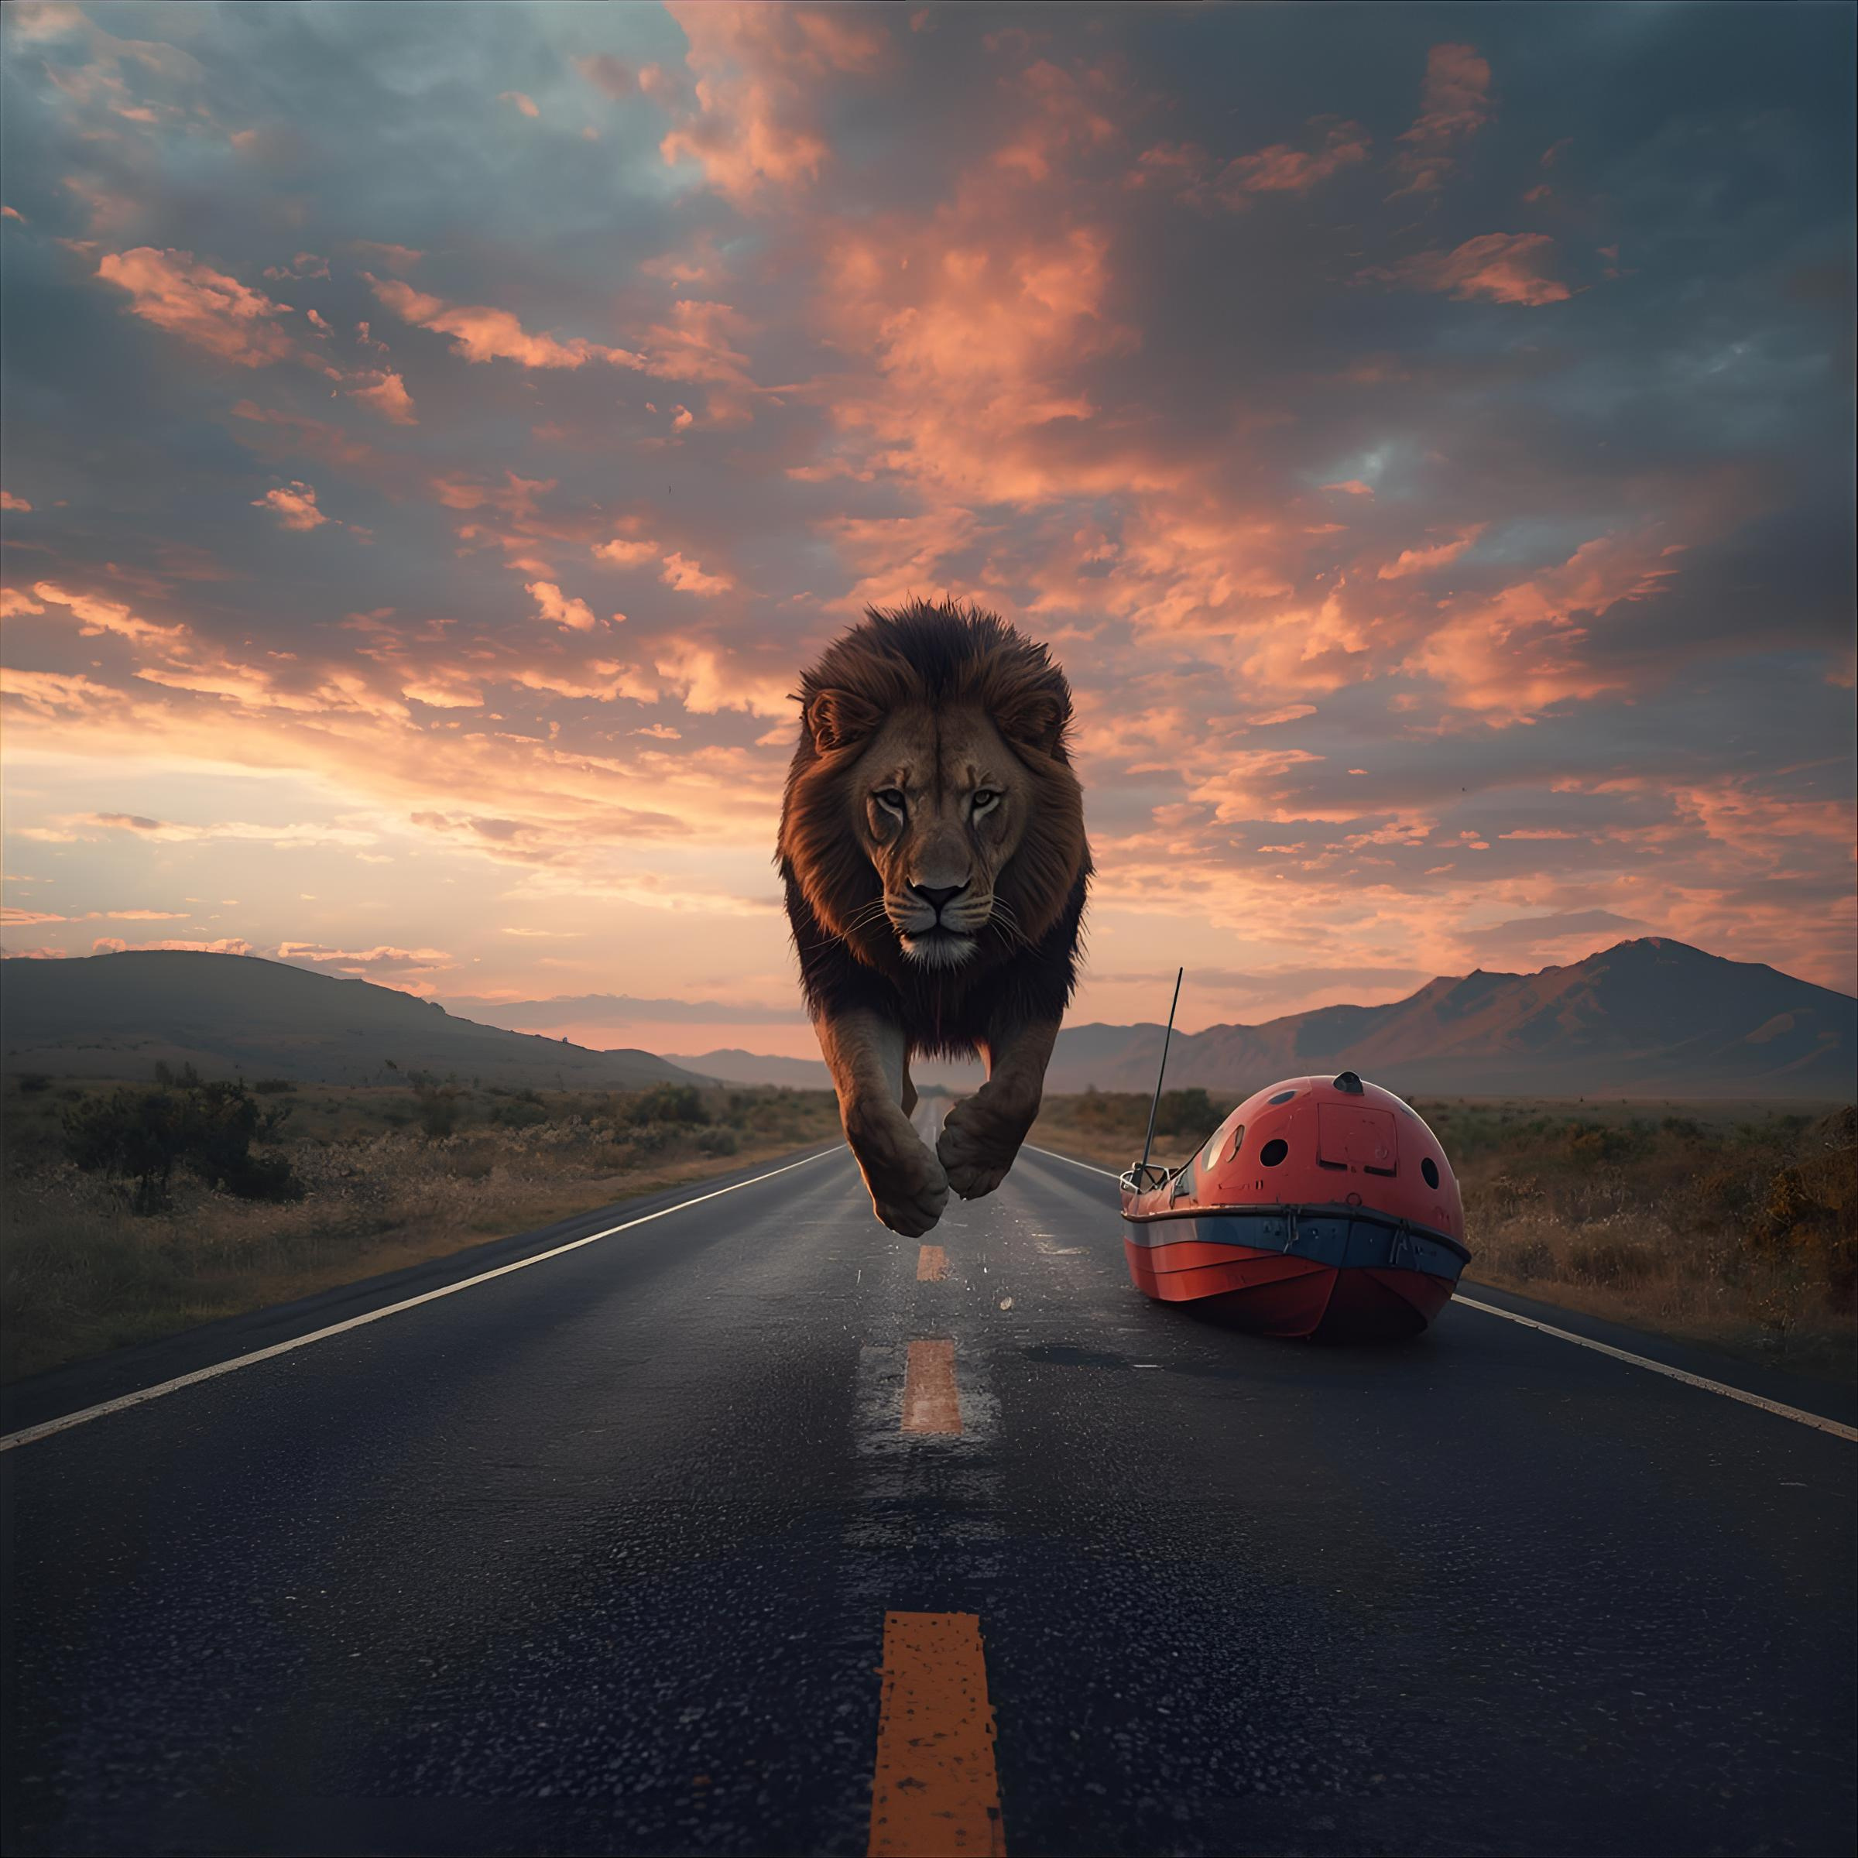
Sumardagurinn fyrsti
Notes:
En það er örlítið ljón í veginum – smá babb í bátnum... Vika 17 hittir yfirleitt á sumardaginn fyrsta hér á landi sem er vissulega svolítið óheppilegt með tilliti til auka lokunardaga á flestum bókasöfnum. Þessi vika varð auðvitað fyrir valinu vegna þess að heimamarkmiðin er 17 talsins.
En að mínu mati þá er tilgangur og markmið verkefnisins er mikilvægara heldur en að hengja sig í tilteknar dagsetningar – svo ef það hentar starfseminni á ykkar bókasöfnum betur að teygja verkefnið í vikuna fyrir eða eftir, þá er um að gera að gera það. Bókasafnið á Ísafirði var til að mynda með sína viðburði vikuna á eftir og var með þrusumætingu. Svo er náttúrulega Stóri Pokkdagurinn síðasta sunnudag í apríl og það er líka um að gera að tengja verkefnið við þann dag.
Við bara sníðum okkur stakk eftir vexti.

Slide 17

Þema 2026
Notes:
Í Danmörku eru þau farin að vera með þema á hverju ári. 2026 ætla þau að leggja áherslu á markmið 2 – Ekkert hungur.
Mig langar að leggja til að við reynum að hengja okkur svolítið á það þema sem þau eru með þar og reyna að vera með einhverja viðburði og fræðslu tengda þema þess árs. Það getur til dæmis verið diskósúpa, fræðsla um afganganýtingu, matjurtaræktun, pálínuboð, hvað sem ykkur dettur í hug.
Það þýðir samt alls ekki að allir viðburðirnir þurfi að tengjast þemana – þvert á móti, allt sem hægt er að tengja heimsmarkmiðunum á heima í þessari viku.

Slide 18

Vilt þú taka þátt í Viku 17 2026?
eða bara forvitnast um verkefnið?
Viltu vera með í vinnuhópnum?
hnipptu í mig á eftir
eða sendu mér línu:
hronnb@amtsbok.is
Notes:
Ég vona innilega að enn fleiri íslensk bókasöfn taki þátt á næsta ári, svo ef þið viljið skrá ykkur sem þáttökuaðila eða einfaldlega bara forvitnast meira um verkefnið, þá skuluð þið endilega hafa samband við mig.
Þá ætla ég einnig að nota tækifærið og auglýsa hér með eftir áhugasömum aðilum til þess að vera með mér og fulltrúa Upplýsingar í smá vinnuhópi til þess að halda utan um Viku 17 og stefna að því að vera með eitthvern sameiginlegan viðburð á þeim bókasöfnum sem taka þátt árið 2026.

Slide 19

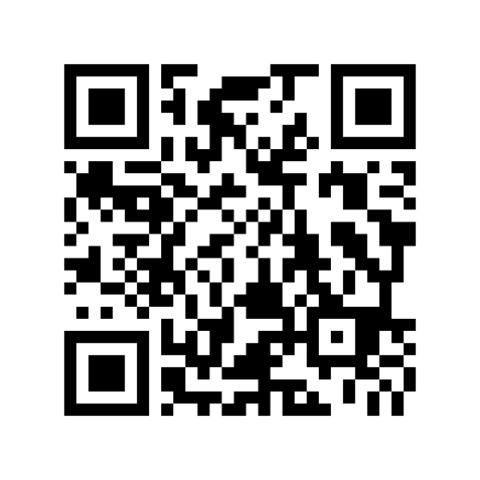
Nordic Libraries for Sustainability
vefráðstefna þriðjudaginn 11. nóvember kl. 09:00
Notes:
Að lokum vil ég aðeins misnota aðstöðu mína og og benda ykkur á vefráðstefnu Nordic libraries for sustainability sem verður í beinu streymi þriðjudaginn 11. nóvember kl. 9. Það kostar ekkert og þarf ekki að skrá sig, þannig að ég hvet ykkur eindregið til þess að kíkja.

Slide 20
Takk fyrir mig
Vilt þú taka þátt í Viku 17 2026?
eða bara forvitnast um verkefnið?
Viltu vera með í vinnuhópnum?
hnipptu í mig á eftir
eða sendu mér línu:
hronnb@amtsbok.is
Notes:
Ég ætla að enda á þessari glæru aftur því ég vona að ég hafi náð að sannfæra einhver hér inni um að taka þátt á næsta ári – og ég minni á að þetta er ekki bara fyrir almenningsbókasöfn heldur öll bókasöfn.
Ég vona að ég fái fullt af hnippum og tölvupóstum.
Takk fyrir mig.

